Slide 1
Zorgvuldige technologie. Teckno 2030 : de rol van technologie voor een betere gezondheidsgerelateerde levenskwaliteit van personen in hun dagelijks leven (c:amaz:14560)
Welke rol willen we toekennen aan technologie om onze gezondheidsgerelateerde levenskwaliteit op peil te houden? Waaraan moeten technologische innovaties nu en in de toekomst voldoen? Hoe gaan we om met persoons- en gezondheidsdata? Hoe kunnen we anticiperen in plaats van te ondergaan? Om hierover na te denken bracht het Fonds Dr. Daniël De Coninck, beheerd door de Koning Boudewijnstichting, een groep van zorgtech-ontwikkelaars, onderzoekers, zorgverleners en vertegenwoordigers van patiënten- en mantelzorgverenigingen samen. Ze beraadden zich over een inspirerend en richtinggevend kader om nieuwe technologische innovaties op vlak gezondheid, zorg en ondersteuning aan te sturen. Via toekomstverkenning kwamen ze tot acht leidende principes. Een weloverwogen set van acht principes die richting geeft aan verschillende vormen van technologische innovaties die het verbeteren van gezondheid, levenskwaliteit, zorg en ondersteuning tot doel hebben. Meer over de 8 Caring Technology Principles en de achterliggende toekomstscenarios vindt u terug in deze publicatie. [Bron: https://www.kbs-frb.be/nl/Activities/Publications/2020/20200924PP]

Slide 2
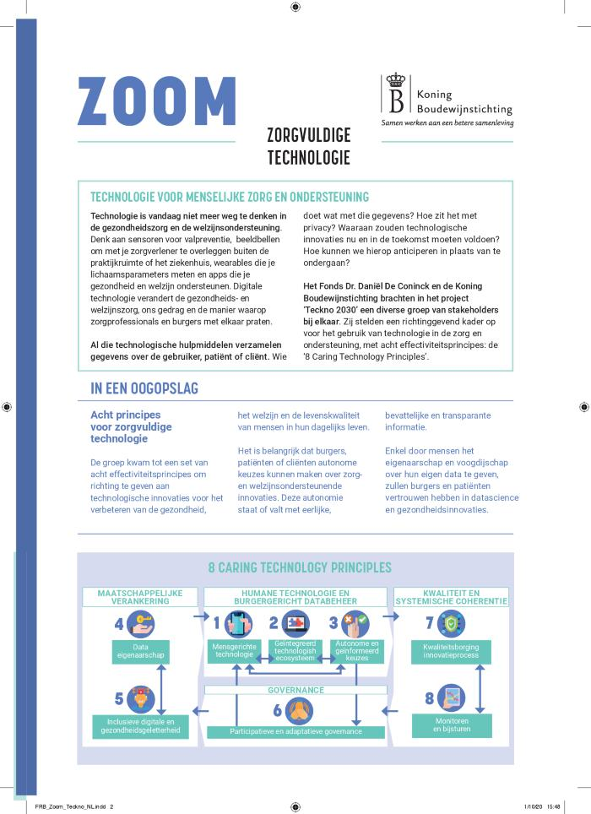
ZOOM: zorgvuldige technologie. Teckno 2030 : de rol van technologie voor een betere gezondheidsgerelateerde levenskwaliteit van personen in hun dagelijks leven [Samenvatting] (c:amaz:14561)
Welke rol willen we toekennen aan technologie om onze gezondheidsgerelateerde levenskwaliteit op peil te houden? Waaraan moeten technologische innovaties nu en in de toekomst voldoen? Hoe gaan we om met persoons- en gezondheidsdata? Hoe kunnen we anticiperen in plaats van te ondergaan? Om hierover na te denken bracht het Fonds Dr. Daniël De Coninck, beheerd door de Koning Boudewijnstichting, een groep van zorgtech-ontwikkelaars, onderzoekers, zorgverleners en vertegenwoordigers van patiënten- en mantelzorgverenigingen samen. Ze beraadden zich over een inspirerend en richtinggevend kader om nieuwe technologische innovaties op vlak gezondheid, zorg en ondersteuning aan te sturen. Via toekomstverkenning kwamen ze tot acht leidende principes. Een weloverwogen set van acht principes die richting geeft aan verschillende vormen van technologische innovaties die het verbeteren van gezondheid, levenskwaliteit, zorg en ondersteuning tot doel hebben. Meer over de 8 Caring Technology Principles en de achterliggende toekomstscenarios vindt u terug in deze publicatie. [Bron: https://www.kbs-frb.be/nl/Activities/Publications/2020/20200924PP]

Slide 3
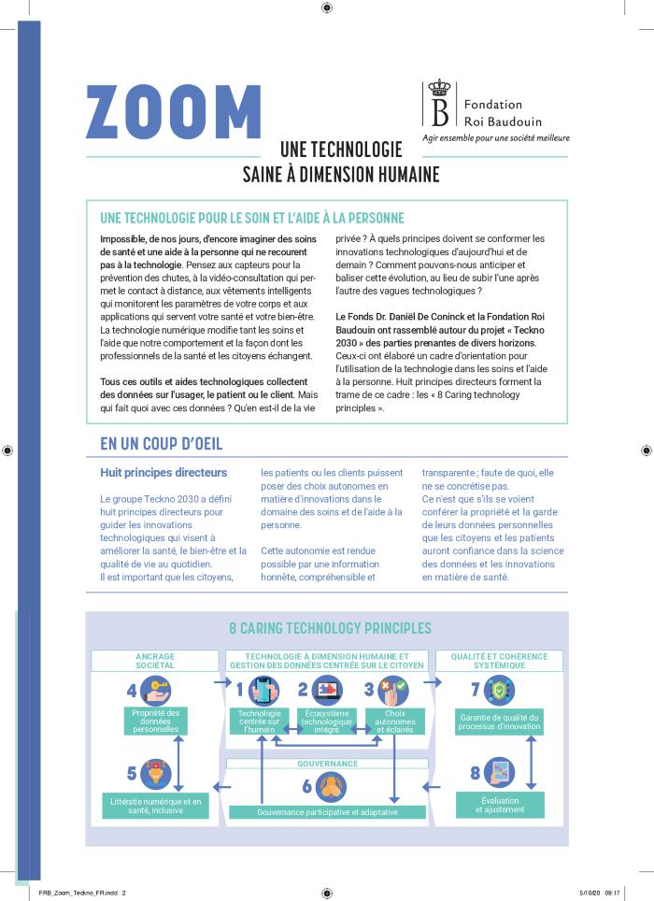
ZOOM : une technologie saine à dimension humaine [Résumé] (c:amaz:14565)
Impossible, de nos jours, d'encore imaginer des soins de santé et une aide à la personne qui ne recourent pas à la technologie. Pensez aux capteurs pour la prévention des chutes, à la vidéo-consultation qui permet le contact à distance, aux vêtements intelligents qui monitorent les paramètres de votre corps et aux applications qui servent votre santé et votre bien-être. La technologie numérique modifie tant les soins et l'aide que notre comportement et la façon dont les professionnels de la santé et les citoyens échangent. Tous ces outils et aides technologiques collectent des données sur l'usager, le patient ou le client. Mais qui fait quoi avec ces données ? Qu'en est-il de la vie privée ? À quels principes doivent se conformer les innovations technologiques daujourdhui et de demain ? Comment pouvons-nous anticiper et baliser cette évolution, au lieu de subir lune après l'autre des vagues technologiques ? Le Fonds Dr. Daniël De Coninck et la Fondation Roi Baudouin ont rassemblé autour du projet « Teckno 2030 » des parties prenantes de divers horizons. Ceux-ci ont élaboré un cadre d'orientation pour l'utilisation de la technologie dans les soins et l'aide à la personne. Huit principes directeurs forment la trame de ce cadre : les « 8 Caring technology principles ».

Slide 4
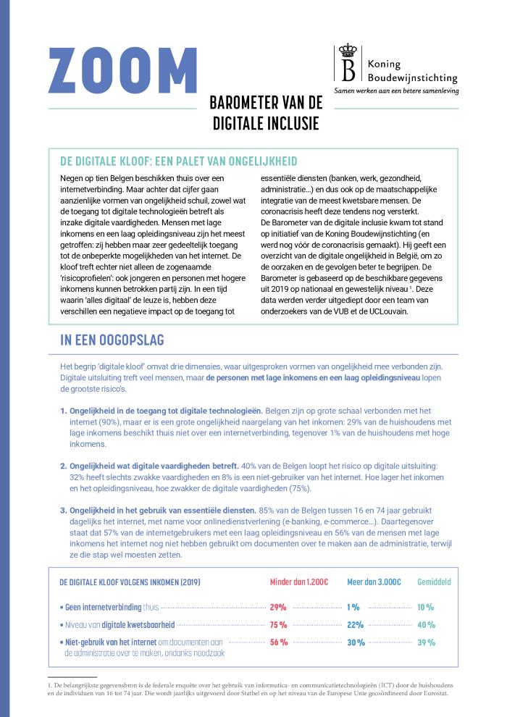
ZOOM: Barometer digitale inclusie [Samenvatting] (c:amaz:14557)
We leven in een samenleving waarin het digitale en de snelle technologische evoluties een impact hebben op alle aspecten van ons leven. De coronacrisis heeft duidelijk aangetoond welke opportuniteiten digitale technologieën met zich meebrengen. Ze heeft echter ook pijnlijk blootgelegd dat niet iedereen mee is. Voor deze mensen betekent dat een belemmering voor hun deelname aan de samenleving en de toegang tot hun rechten. We moeten vermijden dat de voordelen van de toenemende digitalisering van onze samenleving vooral te beurt vallen aan groepen die sociaal, cultureel en economisch al bevoordeeld zijn, waardoor de kloof tussen sociale groepen dieper wordt. De Koning Boudewijnstichting wenst via deze barometer het fenomeen digitale uitsluiting in kaart te brengen en de oorzaken en gevolgen ervan beter te begrijpen. Bovendien willen we monitoren hoe dit fenomeen evolueert, in de hoop de digitale kloof te zien verkleinen.[Bron: https://www.kbs-frb.be/nl/Activities/Publications/2020/2020_08_24_CF]

Slide 5
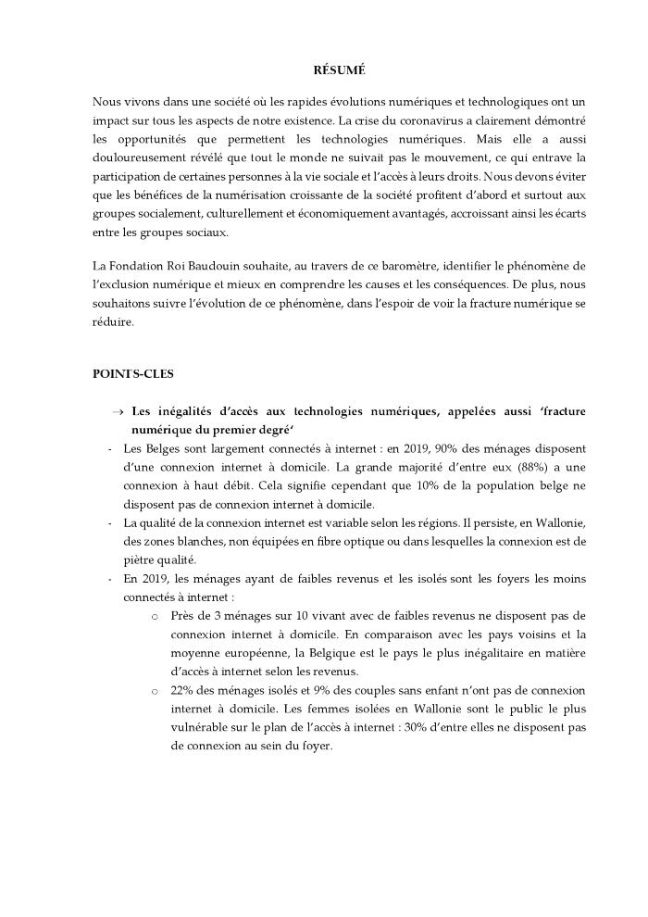
ZOOM : Baromètre de l'inclusion digitale [Résumé] (c:amaz:14559)
Nous vivons dans une société où les rapides évolutions numériques et technologiques ont un impact sur tous les aspects de notre existence. La crise du coronavirus a clairement démontré les opportunités que permettent les technologies numériques. Mais elle a aussi douloureusement révélé que tout le monde ne suivait pas le mouvement, ce qui entrave la participation de certaines personnes à la vie sociale et l'accès à leurs droits. Nous devons éviter que les bénéfices de la numérisation croissante de la société profitent d'abord et surtout aux groupes socialement, culturellement et économiquement avantagés, accroissant ainsi les écarts entre les groupes sociaux. La Fondation Roi Baudouin souhaite, au travers de ce baromètre, identifier le phénomène de l'exclusion numérique et mieux en comprendre les causes et les conséquences. De plus, nous souhaitons suivre l'évolution de ce phénomène, dans l'espoir de voir la fracture numérique se réduire.[Source : https://www.kbs-frb.be/fr/Activities/Publications/2020/2020_08_24_CF]

Slide 6
Women, business and the law 2016 : getting to equal (c:amaz:13849)

Slide 7
Werk voor vrouwen en mannen : het genderperspectief in het traject naar tewerkstelling : rapport over de europese conferentie (25 november 1999 ; Brussel) (c:amaz:9680)

Slide 8
Wereldtop voor Sociale Ontwikkeling : een evaluatie : teksten & documenten (c:amaz:2960)

Slide 9
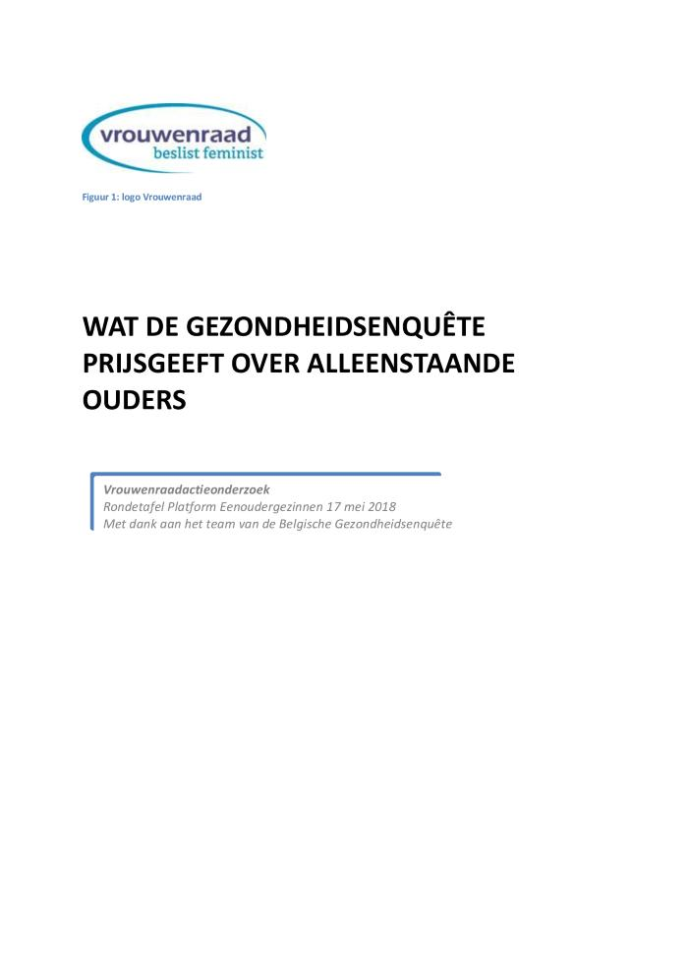
Wat de gezondheidsenquête prijsgeeft over alleenstaande ouders: Vrouwenraadactieonderzoek Rondetafel Platform Eenoudergezinnen 17 mei 2018 (c:amaz:13342)

Slide 10
Vrouwen, kansarmoede en huisvesting (c:amaz:6365)

Slide 11
Vrouwen in inschakelingstrajecten voor ondernemingen ? Ondernemingen voor vrouwen in inschakelingstrajecten : activiteitenverslag van het project Jump 1999 (c:amaz:9876)

Slide 12
Vrouwen, gezondheid en sociale ongelijkheid (c:amaz:2477)

Slide 13
Voorstel voor een besluit van de Raad tot vaststelling van een communautair actieprogramma ter bestrijding van discriminatie 2001-2006 (door de Commissie ingediend) (c:amaz:9426)

Slide 14
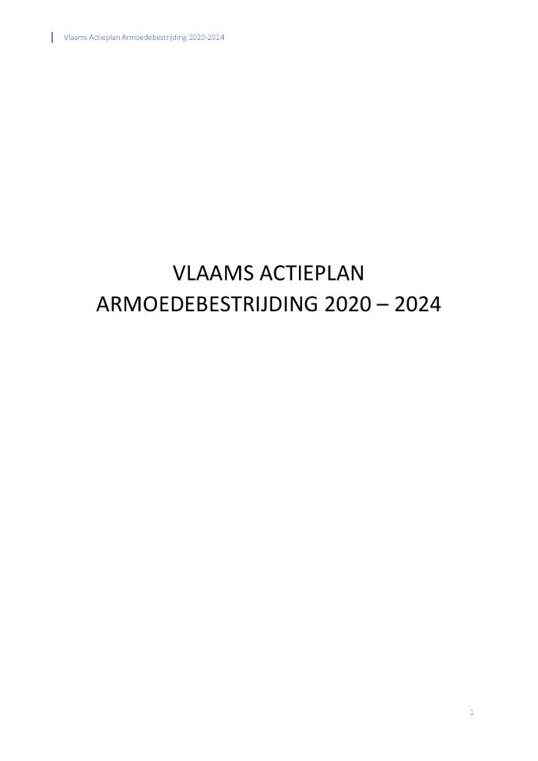
Vlaams Actieplan Armoedebestrijding 2020-2024 (c:amaz:14640)
Het actieplan verzamelt de acties van de verschillende Vlaamse ministers omtrent armoedebestrijding voor de legislatuur 2020-2024. Om tot een meer krachtige aanpak van armoede te komen, bepaalde de Vlaamse Regering een beperkt aantal prioritaire, overheidsbrede en geïntegreerde strategische doelstellingen: toeleiden naar werk van personen met een grotere afstand tot de arbeidsmarkt o.a. voor laaggeschoolde vrouwen met een migratieachtergrond; zorg, arbeid en genderevenwicht o.a. hervorming van het huwelijksvermogensrecht en vrouwen als kwetsbare groep op de arbeidsmarkt. [Bron: website: www.vlaanderen.be/publicaties/vlaams-actieplan-armoedebestrijding-2020-2024]

Slide 15
Violence against women and the EU accession to the Istanbul Convention (c:amaz:13862)

Slide 16
Vierde rapport over de staat van de armoede in het Brussels Hoofdstedelijk Gewest : jaar 1997 (c:amaz:8469)

Slide 17
Van dag tot dag in Kuregem : overlevingsstrategieën van armen in een gemarginaliseerde buurt (c:amaz:2509)

Slide 18
Une technologie saine pour des soins à dimension humaine. Teckno 2030 : le rôle de la technologie dans l'amélioration de la qualité de vie liée à la santé des citoyens dans leur vie quotidienne (c:amaz:14564)
Quel rôle souhaitons-nous accorder à la technologie dans le maintien de notre qualité de vie liée à la santé ? À quoi les innovations technologiques doivent-elles répondre, aujourd'hui et à l'avenir ? Comment traitons-nous les données personnelles et de santé ? Comment pouvons-nous anticiper plutôt que subir ? Pour y réfléchir, le Fonds Dr. Daniël De Coninck, géré par la Fondation Roi Baudouin, a réuni un groupe de développeurs de technologies de santé, de chercheurs, de professionnels des soins et de représentants d'associations de patients et d'aidants proches. Ensemble, ils ont discuté d'un cadre inspirant, qui trace la voie pour stimuler des innovations technologiques dans la sphère de la santé et des soins. En explorant le futur, ils ont fait émerger huit principes directeurs. Un ensemble bien réfléchi de principes qui peuvent guider diverses formes d'innovations technologiques visant à améliorer la santé, la qualité de vie, les soins et le soutien des personnes. Cette publication vous présente ces 8 principes pour une technologie saine à dimension humaine (caring technology) et les scénarios du futur. [Source : https://www.kbs-frb.be/fr/Activities/Publications/2020/20200924PP]

Slide 19
Un monde d'inégalités : l'état du monde 2016 (c:amaz:7831)

Slide 20
Tussentijds rapport JUMP Vlaanderen : een kwalitatief onderzoek naar belemme(ne)rende en bevorderende factoren voor de participatie van laaggeschoolde, langdurig werkloze vrouwen aan opleidingsinitiatieven en aan de arbeidsmarkt (c:amaz:3210)

Slide 21
Towards a Europe free from male violence against women and girls: recommendations from the European Women's Lobby to end violence against women and girls in Europe once and for all (c:amaz:14563)
Condemning Turkey's recent decision and Poland's announced intention to withdraw from the Istanbul Convention, in a new report the European Womens Lobby calls attention to the Treatys crucial role in protecting women and girls from male violence. Simply put: the Istanbul Convention saves women's lives. [Source: https://www.womenlobby.org/IC?lang=en]

Slide 22
Tool: alleenstaande moeders, gender en armoede (c:amaz:13381)

Slide 23
Staat und Familien : Familien- und Kinderarmut in Deutschland (c:amaz:4838)

Slide 24
Social protection of atypical workers in the United Kingdom (c:amaz:2780)

Slide 25
Social inclusion in Europe 2006 : implementation and update reports on 2003-2005 National Actions Plans on social inclusion (c:amaz:5752)

Slide 26
Sexual orientation discrimination in countries applying for EU membership : a summary report (c:amaz:4347)

Slide 27
Seksisme, racisme en sociale uitsluiting : de bijdrage van het onderwijs (c:amaz:1641)
In april 1994 organiseerde de Griekse Staatssecretaris voor Gelijke Kansen in samenwerking met de Cel Gelijke Kansen van de Europese Commissie een conferentie over onderwijs en gelijke kansen. G. Tsiakalos, die verbonden is aan de Universiteit van Thessaloniki te Griekenland, gaf tijdens deze conferentie een lezing rond het thema 'seksisme, racisme en sociale uitsluiting : de bijdrage van het onderwijs'. Dit artikel vormt hiervan de neerslag. In een eerste deel van zijn lezing gaf Tsiakalos een overzicht van de sociale gegevens die de verschillende posities van de twee geslachten kenmerken en bundelde hij wetenschappelijke verklaringen voor deze concrete verschillen. In een tweede deel ging hij nader in op de relatie tussen de verschijnselen seksisme, racisme en sociale uitsluiting en op de mogelijkheden van het onderwijs om deze te overwinnen.

Slide 28
Sekse als etniciteit : een beschouwing over collectieve identiteit en sociale ongelijkheid (c:amaz:1489)
In dit artikel bespreken de auteurs hoe de begrippen 'sekse' en 'etniciteit' op vergelijkbare wijze zijn getheoriseerd en gepolitiseerd. Zij doen een voorstel om de politiek-theoretische bagage, die aan zowel sekse als etniciteit kleeft, overboord te gooien ten einde ruimte te kunnen maken voor een nieuwe conceptualisering van 'sekse'. Als mogelijkheid tot een nieuwe conceptualisering van het begrip 'sekse' zien zij de nieuwe definiëring van etniciteit als een proces van nooit voltooide en tegenstrijdige maatschappelijke groepsvorming waaruit allerlei zelfdefinities kunnen voortvloeien. Sekse zou als eenzelfde proces van groepsvorming moeten bekeken kunnen worden.

Slide 29
Salaire au moyen de l'évaluation non sexiste des emplois : guide de mise en oeuvre (c:amaz:13880)

Slide 30
Roldoorbrekend werken activeert vrouwen!? : een onderzoek naar de activering van laaggeschoolde vrouwen in het opbouwwerk (c:amaz:4099)

Slide 31
Rapport intermédiaire JUMP Wallonie : les facteurs ayant des effets positifs ou négatifs sur la mise à l'emploi et en formation des femmes peu scolarisées : compte-rendu des entretiens des femmes, des employeurs, des formatrices et des instances sociales et intermédiaires (c:amaz:3211)

Slide 32
Rapport intermédiaire Jump Bruxelles : les facteurs ayant des effets positifs ou négatifs sur la mise à l'emploi et en formation des femmes peu scolarisées : compte-rendu des entretiens des femmes, des employeurs, des formatrices et des instances sociales et intermédiaires (c:amaz:3335)

Slide 33
Rapport d'activités 2000 du projet Jump (c:amaz:9984)

Slide 34
Quatrième rapport sur l'état de la pauvreté dans la Région de Bruxelles-Capitale 1997 : projet de rapport final (c:amaz:8468)

Slide 35
Proposition de décision du Conseil établissant un programme d'action communautaire de lutte contre la discrimination (2001-2006) (présentée par la Commission) (c:amaz:9425)

Slide 36
Profils de conciliation de la vie professionnelle et de la vie privée : échanges de bonnes pratiques (c:amaz:6078)

Slide 37
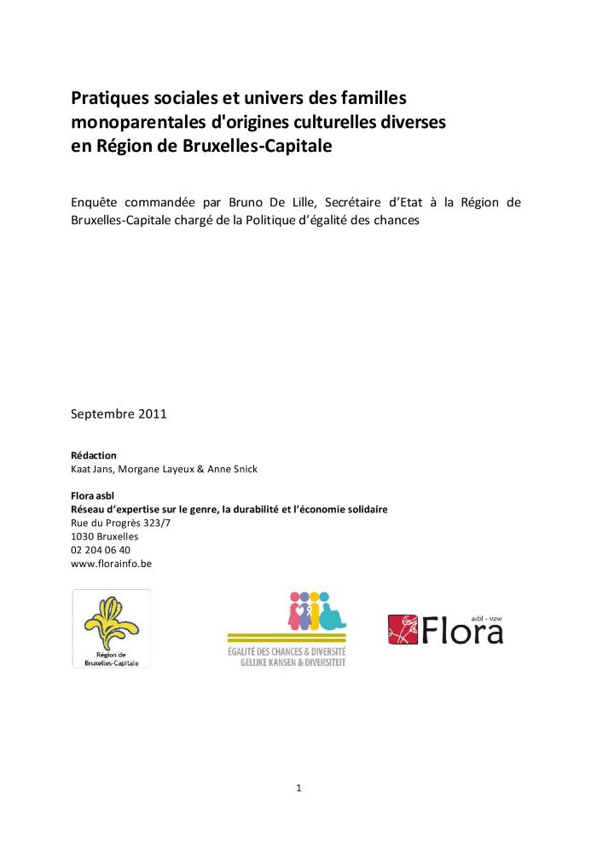
Pratiques sociales et univers des familles monoparentales d'origines culturelles diverses en Région de Bruxelles-Capitale (c:amaz:13914)

Slide 38
Pour un accès aux études supérieures plus juste et inclusif (c:amaz:13749)

Slide 39
Plan bruxellois de soutien aux familles monoparentales, juillet 2021 [Plan solo.brussels] (c:amaz:14613)
L'objectif du présent plan d'actions est d'apporter une réponse coordonnée et efficace aux besoins des familles monoparentales et particulièrement aux femmes seules avec enfants. L'ambition est d'actionner un maximum de leviers régionaux afin de développer des actions innovantes pour venir en aide à ces ménages. Ainsi, ce plan bruxellois de soutien aux familles monoparentales a été élaboré en étroite coordination avec tous les ministres, secrétaires d'État et services publics concernés de la Région de Bruxelles-Capitale. Cette approche transversale engage avec elle une responsabilité partagée et des investissements collectivement soutenus. [Source site web: equal.brussels/fr/plan-monoparentalite-2021/]

Slide 40
Opvattingen van de Vlaamse bevolking over sociale uitsluiting en dualiseringstendensen in de maatschappij (c:amaz:3184)

Slide 41
Mouvements lesbiens : ruptures et alliances (c:amaz:11822)

Slide 42
Monoparentalités à Bruxelles: état des lieux et perspectives (c:amaz:12738)

Slide 43
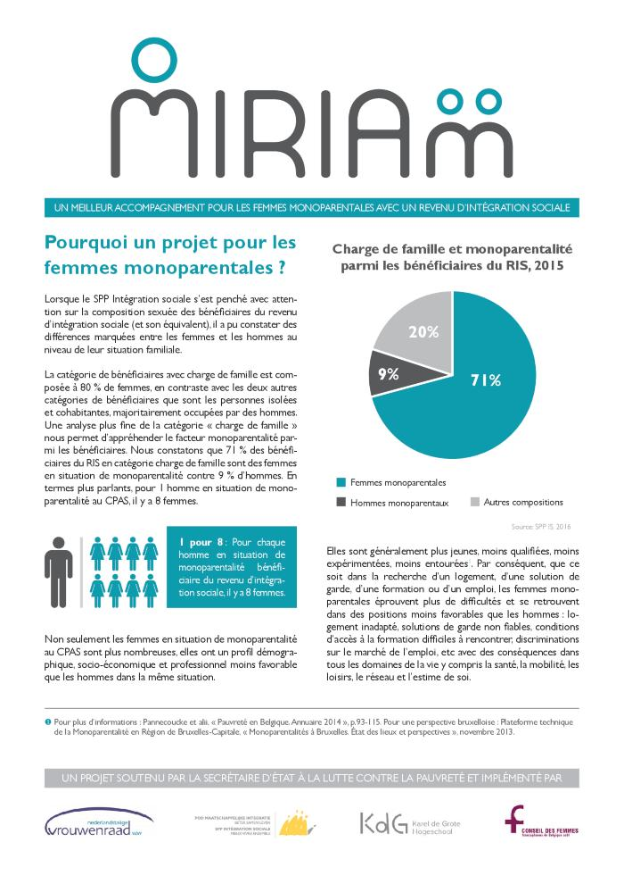
Miriam : un meilleur accompagnement pour les femmes monoparentales avec un revenu d'intégration sociale (c:amaz:13794)

Slide 44
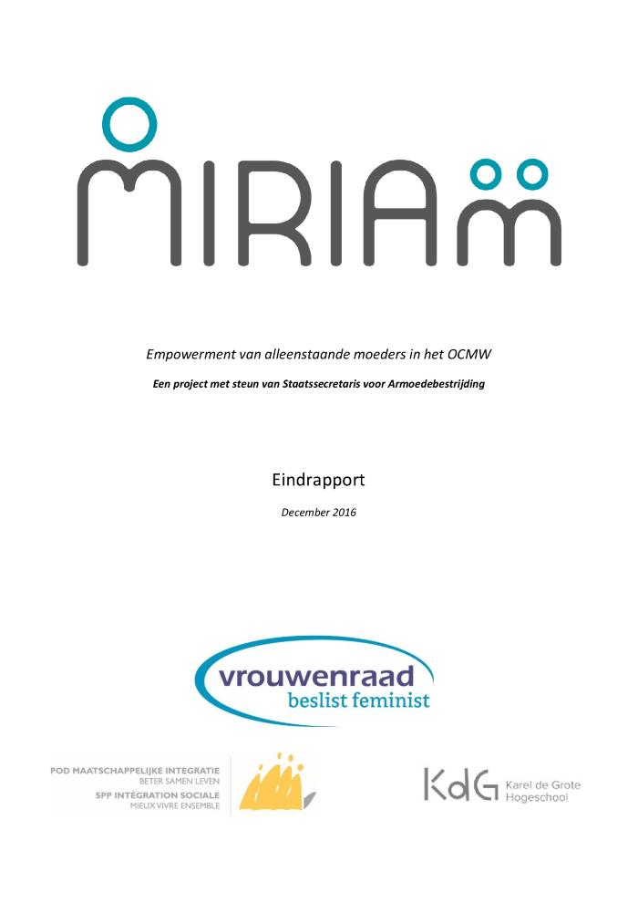
Miriam: empowerment van alleenstaande moeders in het OCMW: eindrapport december 2016 (c:amaz:13348)

Slide 45
Miriam: empowerment van alleenstaande moeders in het OCMW: eindrapport december 2017 (c:amaz:13341)

Slide 46
Miriam: een betere begeleiding van alleenstaande moeders met een leefloon (c:amaz:13379)

Slide 47
Methodiekenboek: alleenstaande moeders begeleiden in het OCMW (c:amaz:13373)

Slide 48
Mededeling van de Commissie aan de Raad, het Europees Parlement, het Economisch en Sociaal Comité en het Comité van de Regio's over bepaalde Gemeenschapsmaatregelen ter bestrijding van discriminatie (c:amaz:9428)

Slide 49
Maman solo, maman boulot (c:amaz:14694)
Cette publication reprend une série de revendications concrètes émanant des mamans solos participantes au projet «Maman solo, maman boulot». Elle a pour objectif d'interpeller, mais surtout de mettre en lumière les difficultés rencontrées par ces femmes, héroïnes du quotidien en Région de Bruxelles-Capitale. Ce projet a été élaboré dans le cadre de lappel à projets «lutte contre les discriminations et promotion de la diversité» du Ministre de l'Emploi bruxellois, Bernard Clerfayt.

Slide 50
Lesbian movements : ruptures & alliances (c:amaz:11821)

Slide 51
Les fractures numériques : comment réduire les inégalités ? (c:amaz:13738)

Slide 52
Les femmes au travail : tendances 2016 (c:amaz:13874)

Slide 53
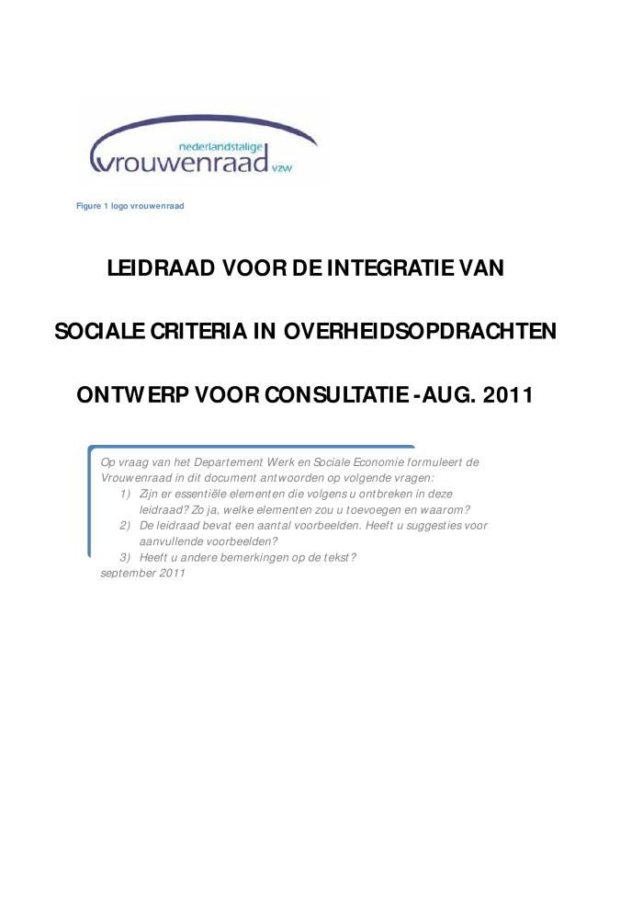
Leidraad voor de integratie van sociale criteria in overheidsopdrachten : ontwerp voor consultatie, aug. 2011 (c:amaz:7167)

Slide 54
Le livre blanc de la femme migrante (c:amaz:13890)

Slide 55
Le coût économique des discriminations (c:amaz:13886)

Slide 56
L'égalité sous conditions : genre, parité, diversité (c:amaz:7877)

Slide 57
L'accès des femmes salariées à la formation continue et ses effets sur leur carrière : rapport du groupe de travail Conseil supérieur de l'égalité professionnelle (c:amaz:4489)

Slide 58
Klassewerk : sociaal-ekonomische verschillen in de samenwerking tussen vrouwen met verschillende achtergronden (c:amaz:2843)

Slide 59
Kansenongelijkheid in het onderwijs : een biografisch onderzoek naar het schoolgaan in arbeiders- en kansarme gezinnen (c:amaz:2793)

Slide 60
Genre et revenu : analyse et développement d'indicateurs (c:amaz:11969)

Slide 61
Genre et économie (c:amaz:6852)

Slide 62
Gender, urban development and housing (c:amaz:3691)

Slide 63
Gender mainstreaming active inclusion policies : final synthesis report (c:amaz:6399)

Slide 64
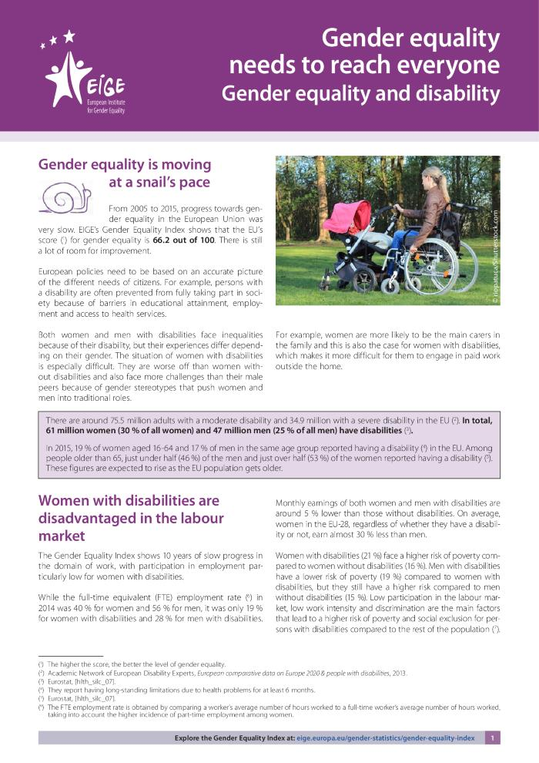
Gender equality needs to reach everyone : gender equality and disability (c:amaz:13931)

Slide 65
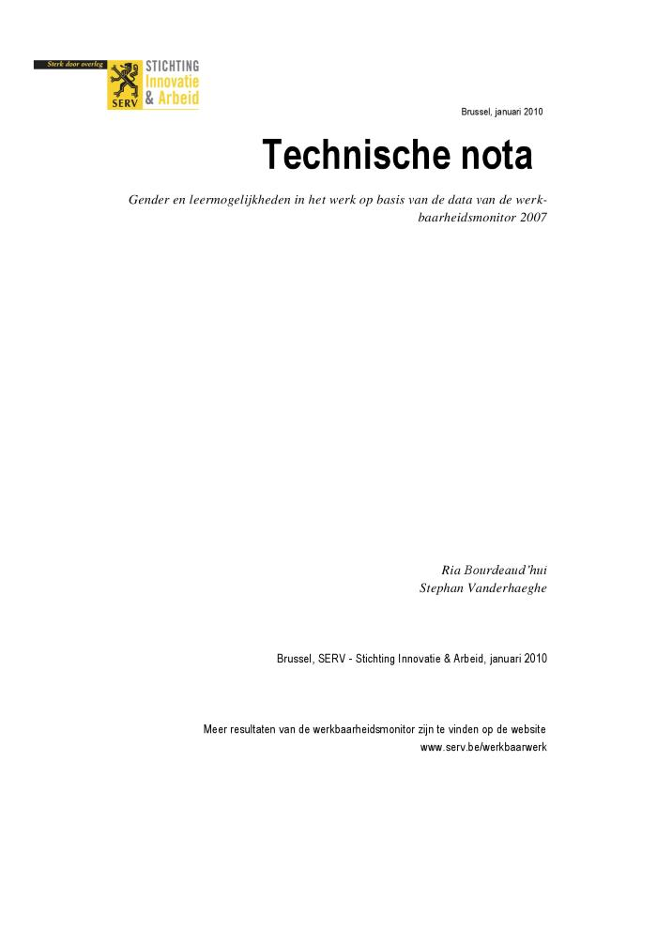
Gender en leermogelijkheden in het werk op basis van de data van de werk-baarheidsmonitor 2007 : technische nota (c:amaz:14316)
Uit de resultaten van de werkbaarheidsenquête van 2007 blijkt dat (verhoudingsgewijs) meer vrouwen dan mannen een job hebben die onvoldoende leermogelijkheden biedt. Ook in 2004 was dat het geval. Voor twee aspecten, met name de formele opleidingskansen en de intrin-sieke jobgebonden leerkansen, kijken we hoe het verschil zich (al dan niet) manifesteert in grotere en kleinere bedrijven, in verschillende leeftijdsgroepen, beroepsgroepen en bij voltij-ders en deeltijders. Voor deze vergelijking beperken we ons tot de recentste gegevens van 2007. Verder kijken we welke risicos in de arbeidssituatie de verschillen kunnen duiden. Het is niet onze bedoeling de hele problematiek in deze nota uit te klaren. Wij willen met deze nota enkel illustratief materiaal uit de werkbaarheidsmonitor ter beschikking stellen aan de geïnteresseerde lezer.

Slide 66
Gender en inkomen : analyse en ontwikkeling van indicatoren (c:amaz:11970)
Dit rapport is de weerslag van een uniek project: de Belgian Gender and Income Analysis (BGIA). De doelstelling was een genderbewuste analyse van bestaande inkomensgegevens creëren en het ontwikkelen van indicatoren rond gender en inkomen. Dat bleek om verschillende redenen noodzakelijk. Een eerste en wellicht meest voor de hand liggende reden is gender mainstreaming: een goede beleidsvoorbereiding vereist immers dat er op alle domeinen rekening wordt gehouden met de situatie van mannen en vrouwen. Dat geldt zeker ook voor het domein van armoedepreventie en ‑bestrijding, een beleidsdomein waar inkomensindicatoren reeds lang een gevestigde waarde vormen. Een tweede, belangrijke reden is het verder uitdiepen en exploreren van de mogelijkheden van bestaande inkomensgegevens. Het verzamelen en verwerken van kwaliteitsvolle statistieken wint aan waarde, wanneer deze gegevens ook maximaal worden benut. De derde reden is wetenschappelijk: het spanningsveld tussen de analyse van gegevens op huishoudniveau dan wel op individueel niveau vormt binnen de wetenschappelijke wereld een terugkerend thema. Beide benaderingen hebben hun waarde. In het armoede-onderzoek ontbrak de analyse op individueel niveau echter grotendeels. Onder andere in de context van het debat rond de individualisering van de sociale zekerheidsrechten is het belangrijk om de beide analyses naast elkaar te kunnen plaatsen. Aan de basis van het BGIA-project lag een samenwerking tussen het Instituut voor de gelijkheid van vrouwen en mannen, de Algemene Directie Statistiek en Economische Informatie en het Federaal Wetenschapsbeleid. De opdracht werd toegekend aan het onderzoekscentrum Toegepaste Economie van de Universite Libre de Bruxelles (DULBEA).

Slide 67
Gelijke kansen voor meisjes : een aanzet tot een gelijke-kansenbeleid voor maatschappelijke achtergestelde meisjes in Vlaanderen en Brussel (c:amaz:2863)

Slide 68
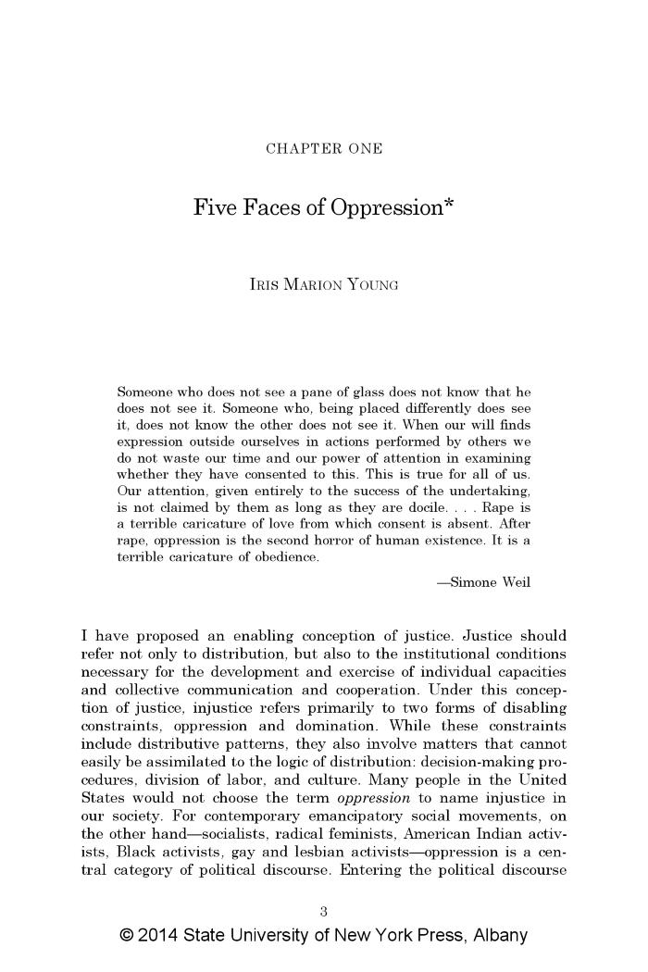
Five faces of oppression (c:amaz:13937)

Slide 69
Femmes et hommes vers l'emploi : la dimension de genre dans l'insertion socio-professionnelle : rapport de la conférence européenne (25 novembre 1999 ; Bruxelles) (c:amaz:9679)

Slide 70
Familie - Lebenslauf - Ungleichheit (c:amaz:4837)

Slide 71
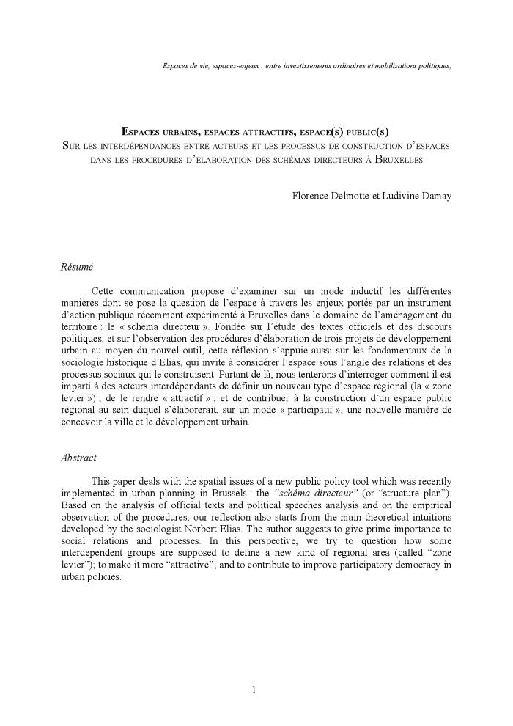
Espaces urbains, espaces attractifs, espace(s) public(s) : sur les interdépendances entre acteurs et les processus de construction d'espaces dans les procédures d'élaboration des schémas directeurs à Bruxelles (c:amaz:7483)

Slide 72
Equality for lesbians and gay men : a relevant issue in the EU accession process : report (c:amaz:4346)

Slide 73
Employment and solidarity : integrating vulnerable groups into economic activity (c:amaz:3880)

Slide 74
Employment and Social Developments in Europe 2011 (c:amaz:7046)

Slide 75
Emploi féminin : les mutations en cours (c:amaz:4413)

Slide 76
Emploi et questions sociales dans le monde : tendances pour les femmes 2018 (Résumé analytique) (c:amaz:13873)

Slide 77
Emploi et questions sociales dans le monde : tendances pour les femmes 2018 (Aperçu global) (c:amaz:13872)

Slide 78
Emploi et questions sociales dans le monde : tendances pour les femmes 2017 (c:amaz:13871)

Slide 79
Eenoudergezinnen in Brussel: status quaestionis in perspectief (c:amaz:12739)

Slide 80
Een manifest uit naam van verstotelingen : grizzly's grommen en rukken weldra aan tegen ageïsme (c:amaz:1156)
Dit boek is een manifest tegen de discriminatie van de bejaarden. De auteur beschrijft verschillende situaties uit onze huidige maatschappij waaruit blijkt dat de onderdrukking van de bejaarden een feit is. Uit sociologisch perspectief hebben zij vaak geen macht doordat de ouderen meestal het voorwerp uitmaken van negatieve vooroordelen. Zo wordt hun geestelijke gezondheidstoestand in vele situaties aangehaald om hen uit te sluiten.

Slide 81
Dynamique des inégalités : dynamique des inégalités et fragilités sociales à la lumière du rapport entre emploi, famille et sécurité d'existence (c:amaz:4307)

Slide 82
Dossier SDG's : pistes voor de uitvoering van de duurzame ontwikkelingsdoelstellingen in België (c:amaz:13912)

Slide 83
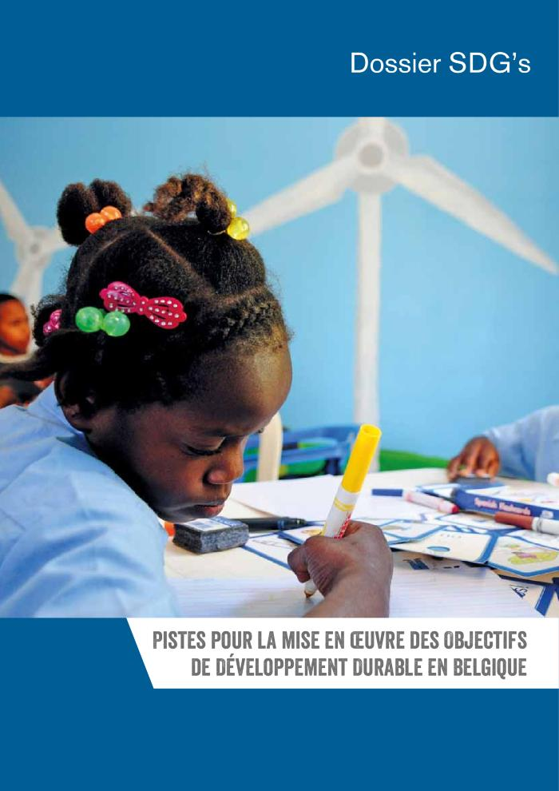
Dossier SDG's : pistes pour la mise en oeuvre des objectifs de développement durable en Belgique (c:amaz:13911)

Slide 84
Disrupting the continuum of violence against women and girls (c:amaz:13962)

Slide 85
Discrimination on grounds of sexual orientation and gender identity in Europe (c:amaz:6494)

Slide 86
Discrimination and access to employment for female workers with disabilities : study for the EMPL Committee (c:amaz:13839)

Slide 87
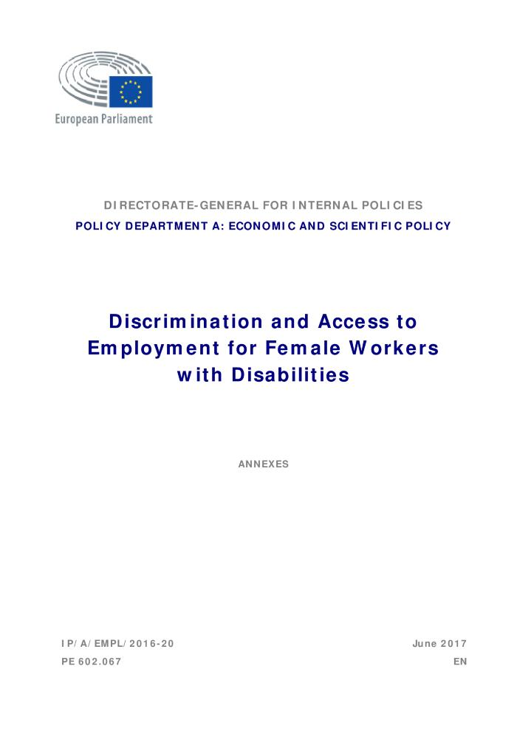
Discrimination and access to employment for female workers with disabilities : annexes (c:amaz:13837)

Slide 88
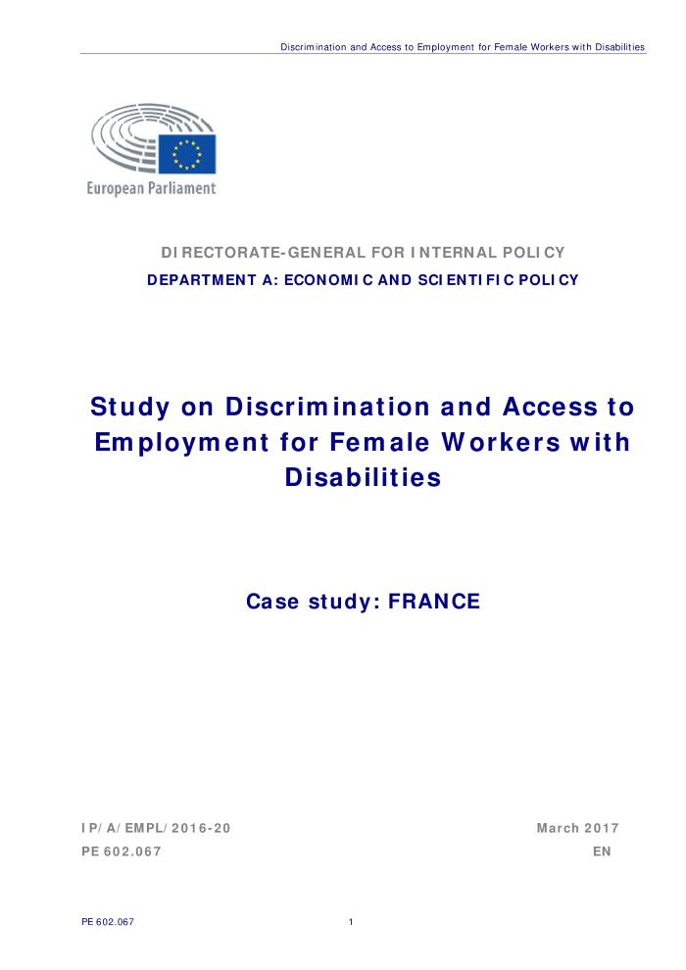
Discrimination and access to employment for female workers with disabilities : case study : France (c:amaz:13836)

Slide 89
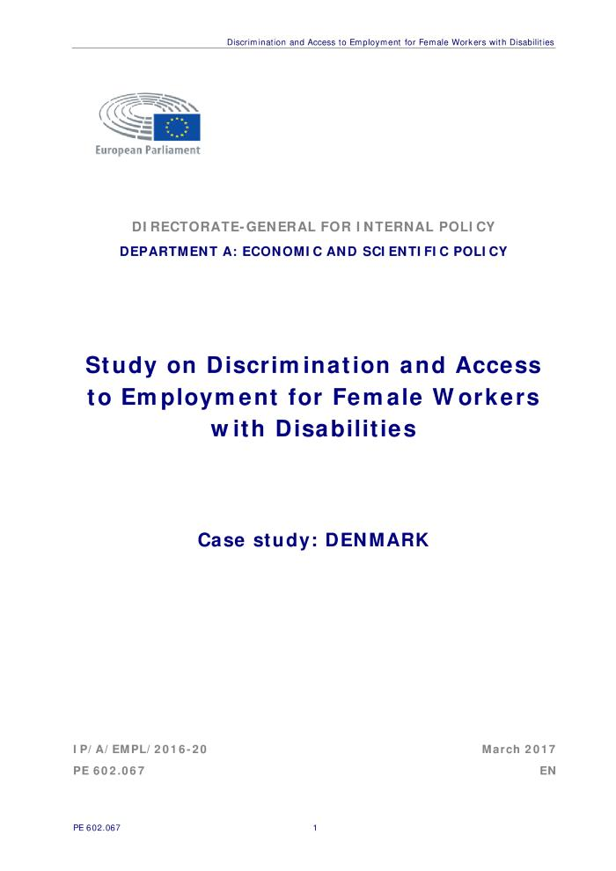
Discrimination and access to employment for female workers with disabilities : case study : Denmark (c:amaz:13835)

Slide 90
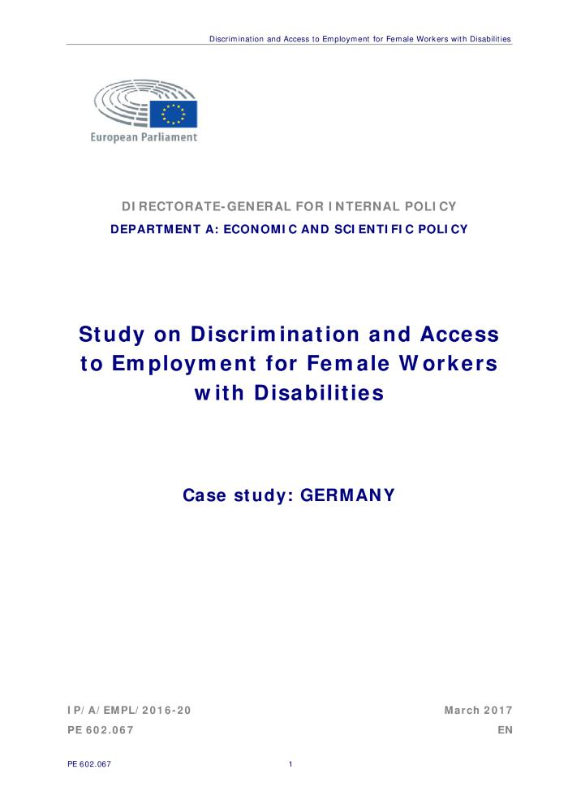
Discrimination and access to employment for female workers with disabilities : case study : Germany (c:amaz:13833)

Slide 91
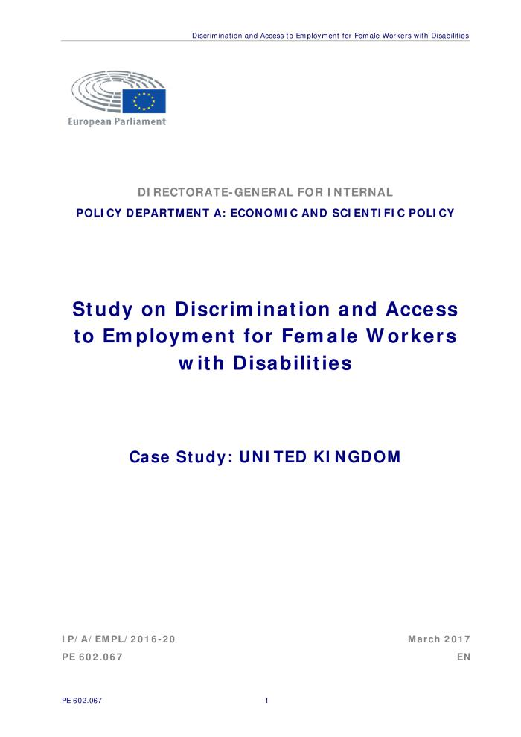
Discrimination and access to employment for female workers with disabilities : case study : United Kingdom (c:amaz:13832)

Slide 92
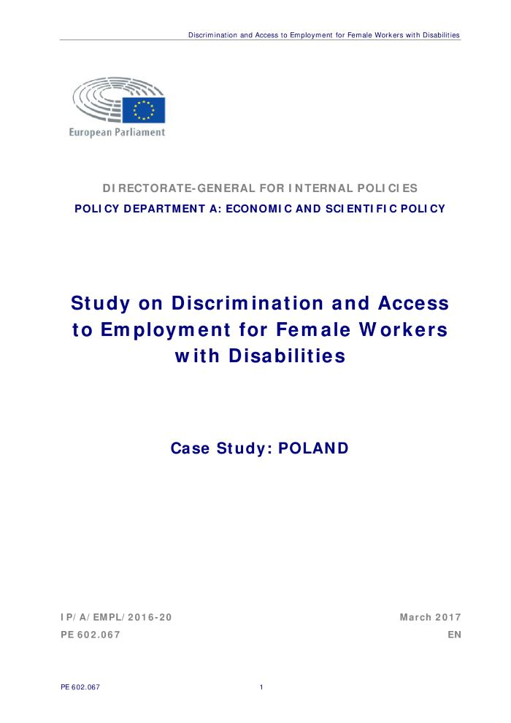
Discrimination and access to employment for female workers with disabilities : case study : Poland (c:amaz:13830)

Slide 93
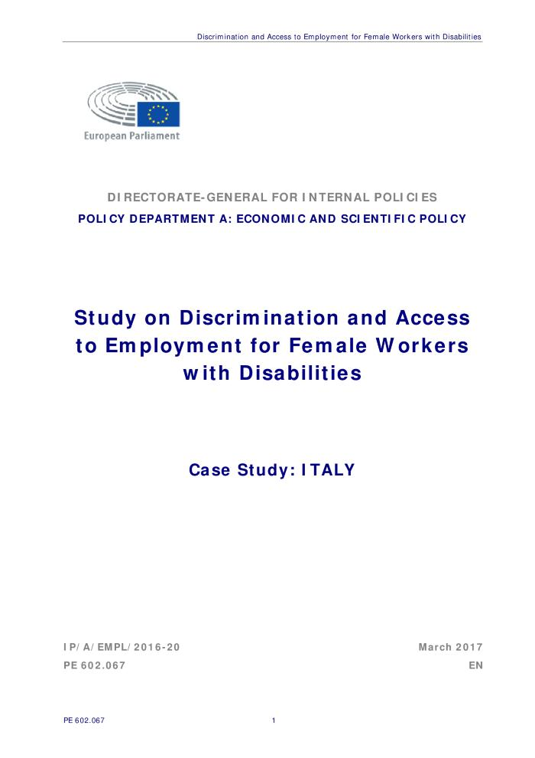
Discrimination and access to employment for female workers with disabilities : case study : Italy (c:amaz:13829)

Slide 94
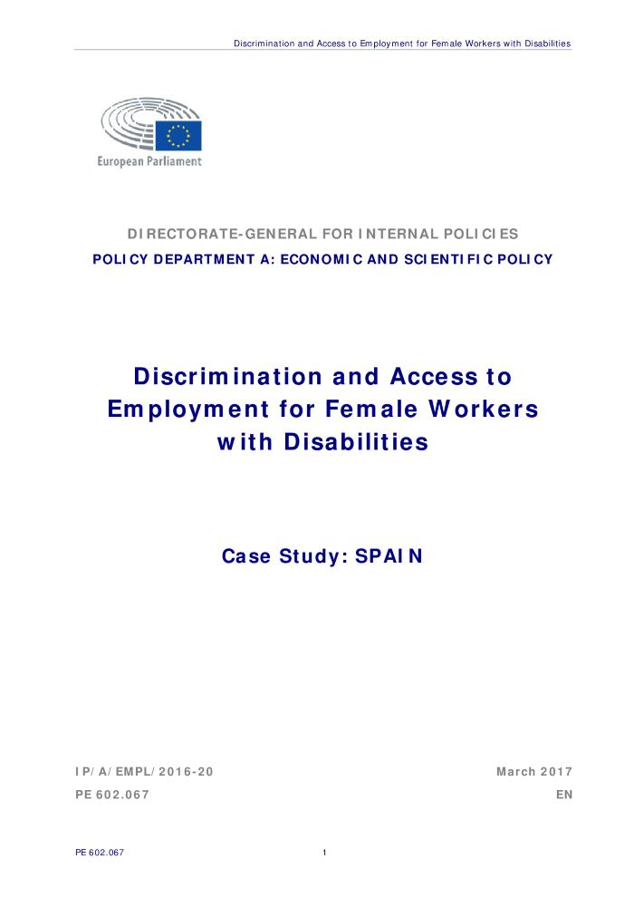
Discrimination and access to employment for female workers with disabilities : case study : Spain (c:amaz:13827)

Slide 95
Directive 2000/78/CE du Conseil du 27 novembre 2000 portant création d'un cadre général en faveur de l'égalité de traitement en matière d'emploi et de travail (c:amaz:10266)

Slide 96
Des femmes en recherche d'insertion pour des entreprises? Des entreprises pour des femmes en recherche d'insertion? : rapport d'activités du projet Jump 1999 (c:amaz:9875)

Slide 97
De hervorming van de pensioenen vergroot de ongelijkheid tussen mannen en vrouwen (c:amaz:2888)

Slide 98
Décision du Conseil du 27 novembre 2000 établissant un programme d'action communautaire de lutte contre la discrimination (2001-2006) (2000/750/CE) (c:amaz:10264)

Slide 99
Concepts de base (c:amaz:5510)

Slide 100
Communication de la Commission au Conseil, au Parlement Européen, au Comité Economique et Social et au Comité des Régions concernant un certain nombre de mesures Communautaires de lutte contre la discrimination (c:amaz:9427)

Slide 101
Comment des femmes sont devenues actrices de leur propre devenir ? : une analyse des inégalités d'accès à l'emploi (c:amaz:3842)

Slide 102
Combating discrimination on grounds of sexual orientation or gender identity : Council of Europe standards (c:amaz:6481)

Slide 103
Brussels plan ter ondersteuning van eenoudergezinnen, juli 2021 [Plan solo.brussels] (c:amaz:14614)
Het doel van dit actieplan is om op gecoördineerde en doeltreffende wijze tegemoet te komen aan de behoeften van eenoudergezinnen, en vooral dan van alleenstaande vrouwen met kinderen. De ambitie is om zoveel mogelijk gewestelijke hefbomen te activeren om innovatieve acties te ontwikkelen om deze gezinnen te helpen. Dit Brusselse plan voor steun aan eenoudergezinnen werd uitgewerkt in nauwe samenwerking met alle betrokken ministers, staatssecretarissen en openbare diensten van het Brussels Hoofdstedelijk Gewest. Deze transversale aanpak impliceert gedeelde verantwoordelijkheid en collectief ondersteunde investeringen. [Bron: website: equal.brussels/nl/plan-voor-eenoudergezinnen-2021-2/]

Slide 104
Blijvende sociale ongelijkheden in het Vlaamse onderwijs (c:amaz:56)

Slide 105
Barometer digitale inclusie (c:amaz:14556)
We leven in een samenleving waarin het digitale en de snelle technologische evoluties een impact hebben op alle aspecten van ons leven. De coronacrisis heeft duidelijk aangetoond welke opportuniteiten digitale technologieën met zich meebrengen. Ze heeft echter ook pijnlijk blootgelegd dat niet iedereen mee is. Voor deze mensen betekent dat een belemmering voor hun deelname aan de samenleving en de toegang tot hun rechten. We moeten vermijden dat de voordelen van de toenemende digitalisering van onze samenleving vooral te beurt vallen aan groepen die sociaal, cultureel en economisch al bevoordeeld zijn, waardoor de kloof tussen sociale groepen dieper wordt. De Koning Boudewijnstichting wenst via deze barometer het fenomeen digitale uitsluiting in kaart te brengen en de oorzaken en gevolgen ervan beter te begrijpen. Bovendien willen we monitoren hoe dit fenomeen evolueert, in de hoop de digitale kloof te zien verkleinen.[Bron: https://www.kbs-frb.be/nl/Activities/Publications/2020/2020_08_24_CF]

Slide 106
Baromètre de l'inclusion numérique (c:amaz:14558)
Nous vivons dans une société où les rapides évolutions numériques et technologiques ont un impact sur tous les aspects de notre existence. La crise du coronavirus a clairement démontré les opportunités que permettent les technologies numériques. Mais elle a aussi douloureusement révélé que tout le monde ne suivait pas le mouvement, ce qui entrave la participation de certaines personnes à la vie sociale et l'accès à leurs droits. Nous devons éviter que les bénéfices de la numérisation croissante de la société profitent d'abord et surtout aux groupes socialement, culturellement et économiquement avantagés, accroissant ainsi les écarts entre les groupes sociaux. La Fondation Roi Baudouin souhaite, au travers de ce baromètre, identifier le phénomène de l'exclusion numérique et mieux en comprendre les causes et les conséquences. De plus, nous souhaitons suivre l'évolution de ce phénomène, dans l'espoir de voir la fracture numérique se réduire.[Source : https://www.kbs-frb.be/fr/Activities/Publications/2020/2020_08_24_CF]

Slide 107
Armoede uitsluiten : trek de kaart van de vrouw : adventscampagne Welzijnszorg 1997 (c:amaz:3122)

Slide 108
Armoede uitsluiten : trek de kaart van de vrouw : achtergronddossier (c:amaz:3121)

Slide 109
Approche genre : concept et enjeux actuels (c:amaz:14004)
"L'approche genre met en évidence le fait que les rôles féminins et masculins ne sont pas définis par le sexe (caractères biologiques), mais évoluent différemment suivant les situations sociales, culturelles et économiques. Appliquer cette approche aux pratiques et aux analyses du développement est à la fois un pari sur légalité entre les êtres humains et un gage d'efficacité. C'est avant tout une question de droits humains et de justice sociale. Cette mise à jour du numéro 1 de la collection "Les essentiels du genre" approfondit les concepts de base de l'approche genre et souligne les enjeux actuels." (Source : site web du Monde selon les Femmes)

Slide 110
Algemeen verslag over de armoede : kijk tussen de regels (c:amaz:1812)
Ides Nicaise, auteur van dit artikel, was nauw betrokken bij de opstelling van het Algemeen Verslag over de Armoede. Hij gaat in op de inhoud en op de voorziene verdere opvolging van het Algmeen Verslag, maar hij leidt de lezer ook uitgebreid rond in de 'coulissen' van de voorbereidende werkzaamheden. Besloten wordt met een korte bedenking m.b.t. armoedeproblematiek en arbeidersbeweging.

Slide 111
Advies vrouwen en armoede (c:amaz:2288)

Slide 112
Activiteitenverslag van het project Jump 2000 (c:amaz:9985)

Slide 113
23 septembre 1991 : Arrêté royal portant exécution de l'article 174 de la loi du 29 décembre 1990 portant des dispositions sociales (c:amaz:9142)

Slide 114
23 september 1991 : Koninklijk besluit houdende de uitvoering van artikel 174 van de wet van 29 december 1990 houdende sociale bepalingen (c:amaz:9143)

Slide 115
'Waarom heeft een appelboom appelen ?' : vanzelfsprekendheden en contradicties in het beeld van maatschappelijk achtergestelde jongens over de verdeling van arbeid en zorg tussen mannen en vrouwen (c:amaz:3727)

